Slide 1
อาร์เรย์ (Array)
Engce124 data structure and algorithms

Slide 2
โครงสร้างข้อมูลแบบ Array
เป็นโครงสร้างข้อมูลแบบเป็นเชิงเส้น จัดเก็บข้อมูลต่อเนื่องกัน
เป็นโครงสร้างข้อมูลที่มีลักษณะเป็นแถวลำดับ ที่มีการจองเนื้อที่ในหน่วยความจำที่เรียงติดต่อกันไป
จัดเก็บข้อมูลชนิดเดียวกัน
มีการกำหนดจำนวนช่องไว้แน่นอน
สามารถเข้าถึงช่องต่างๆ ได้โดยตรง โดยมีดัชนี (index) เป็นตัวอ้างถึงตำแหน่งของข้อมูลใน Array
ดัชนี ในภาษา C จะเริ่มจาก 0 เสมอ

Slide 3
อาร์เรย์ 1 มิติ (One-Dimension Array)
a [ 0 : 4 ]
ขนาดและมิติ (Dimension)
ขอบเขตสูงสุด (Upper Bound)
ขอบเขตต่ำสุด (lower Bound)
ชื่ออาร์เรย์ (Array Name)

Slide 4
อาร์เรย์ 1 มิติ (ต่อ)
การคำนวณหาสมาชิก
จงหาจำนวนสมาชิกของ A[1:5]
วิธีทำ จำนวนสมาชิก = (U – L + 1)
= (5-1+1)
= 5 ตัว
จำนวนสมาชิก = (U – L + 1)

Slide 5
อาร์เรย์ 1 มิติ (ต่อ)
การคำนวณหาตำแหน่งแอดเดรสในหน่วยความจำ
โดย LOC( a[ i ] ) = ตำแหน่งแอดเดรสที่เก็บ a[ i ] ในหน่วยความจำ
B = แอดเดรสเริ่มต้น (Base Address) ของ a
w = จำนวนช่องของหน่วยความจำที่จัดเก็บข้อมูลต่อหนึ่งสมาชิก
i = ตำแหน่งของอาร์เรย์
L = ขอบเขตล่างสุด
LOC( a[ i ] ) = B + w( i - L )

Slide 6
อาร์เรย์ 1 มิติ (ต่อ)
กำหนดอาร์เรย์ Data[1:5] เก็บข้อมูลชนิดตัวอักษร ซึ่งใช้เนื้อที่ในการเก็บข้อมูล 2 bytes ต่อชุด โดยมีตำแหน่งเริ่มต้นในหน่วยความจำอยู่ที่ 1000 จงหาตำแหน่งที่ใช้เก็บข้อมูลของ Data[2]
Data[1]
1000
B
LOC( a[ i ] ) = B + w( i - L )
LOC(Data[2]) = 1000+2(2-1)
= 1000+2(1)
= 1002
Data[2]
1002
B + w
Data[3]
1004
B + 2w
Data[4]
1006
B + 3w
Data[5]
1008
B + 4w

Slide 7
อาร์เรย์ 1 มิติ (ต่อ)
การเข้าถึงข้อมูล (Traversing in Linear Array)
กำหนดให้ A คือ อาร์เรย์ 1 มิติ
N คือ จำนวนข้อมูลทั้งหมดที่เก็บอยู่ในอาร์เรย์
LB คือ ขอบเขตล่างสุด
UB คือ ขอบเขตบนสุด
Algorithm TraverseArray(A,LB,UB)
Set K = LB
While (K <= UB) do PROCESS(A[K])
K = K + 1
end do

Slide 8
อาร์เรย์ 1 มิติ (ต่อ)
การเพิ่มข้อมูล (Insert)
Algorithm InsertArray(A,N,K,ITEM)
Set J = N-1
While (J >= K) do
A[J+1] = A[J]
J = J - 1
end do
A[K]= ITEM
N = N + 1

Slide 9
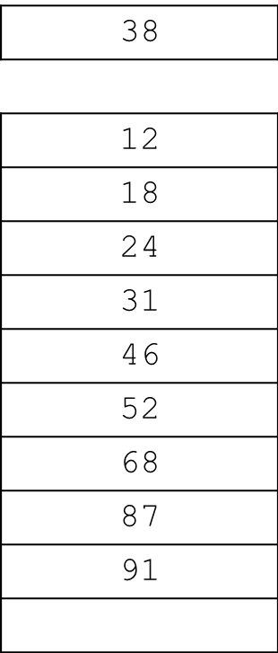
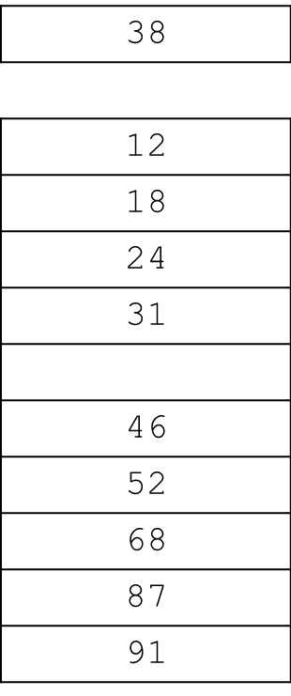
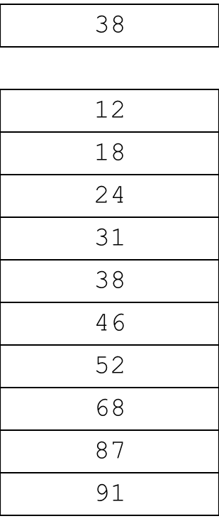
การเพิ่มข้อมูล อาร์เรย์ 1 มิติ
K
K
K
N-K+1
…
3
N
2
N
1
N+1
N

Slide 10
อาร์เรย์ 1 มิติ (ต่อ)
การลบข้อมูล (Delete)
Algorithm DeleteArray(A,N,K)
Set ITEM = A[K]
For J = K to N-1 do
A[J]= A[J+1]
N = N - 1

Slide 11
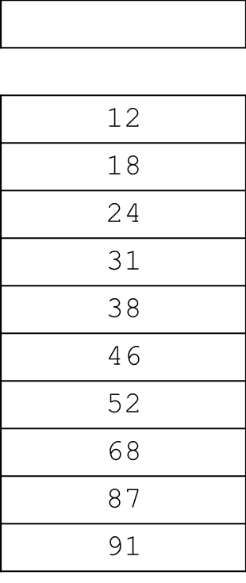
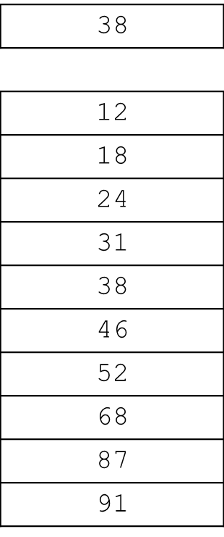
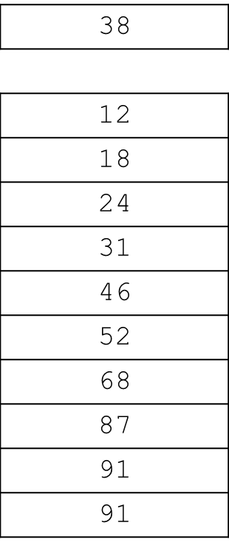
การลบข้อมูล อาร์เรย์ 1 มิติ
K
K
K
1
2
3
N-1
…
N
N
N
N-K+1

Slide 12
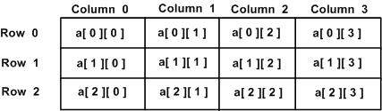
อาร์เรย์ 2 มิติ (Two-Dimension Array)
ข้อมูลมีการจัดเก็บเรียงกันตามแนวแถว (Row) และแนวหลัก (Column) การอ้างถึงข้อมูลต้องระบถตำแหน่งแถวและตำแหน่งหลักที่ข้อมูลนั้นอยู่ รูปแบบทั่วไปของโครงสร้างข้อมูลอาร์เรย์ 2 มิติ

Slide 13
อาร์เรย์ 2 มิติ (ต่อ)
รูปแบบทั่วไปของโครงสร้างข้อมูลอาร์เรย์ 2 มิติ
L₁ คือ ขอบเขตล่างสุด (Lower Bound) ของแถว
U₁ คือ ขอบเขตบนสุด (Upper Bound) ของแถว
L₂ คือ ขอบเขตล่างสุด (Lower Bound) ของคอลัมน์
U₂ คือ ขอบเขตบนสุด (Upper Bound) ของคอลัมน์
ArrayName[L₁:U₁ , L₂:U₂ ]

Slide 14
อาร์เรย์ 2 มิติ (ต่อ)
การคำนวณหาสมาชิก
จงหาจำนวนสมาชิกของ A[1:2,1:3]
วิธีทำ จำนวนสมาชิก = (U₁ – L₁ + 1) x (U₂ – L₂ + 1)
= (2-1+1) x (3-1+1)
= 6 ตัว
จำนวนสมาชิก = (U₁ – L₁ + 1) x (U₂ – L₂ + 1)

Slide 15
อาร์เรย์ 2 มิติ (ต่อ)
การจัดเก็บอาร์เรย์ 2 มิติในหน่วยความจำสามารถจัดเก็บได้ 2 วิธี คือ
การจัดเก็บด้วยการเรียงแถวเป็นหลัก (Row Major Order)
การจัดเก็บด้วยการเรียงคอลัมน์เป็นหลัก (Column Major Order)
 | 0 | 1 | 2 | 3
0
1
2
 | 0 | 1 | 2 | 3
0
1
2
Row Major
Column Major

Slide 16
อาร์เรย์ 2 มิติ (ต่อ)
การจัดเก็บด้วยการเรียงแถวเป็นหลัก (Row Major Order)
โดย LOC( a[ i,j ] ) คือ ตำแหน่งแอดเดรสที่เก็บ a[ i,j ]
B คือ แอดเดรสเริ่มต้น (Base Address) ของ a
w คือ จำนวนช่องของหน่วยความจำที่จัดเก็บข้อมูลต่อหนึ่งสมาชิก
L₁ คือ ค่าขอบเขตล่างสุดของแถว
L₂ คือ ค่าขอบเขตล่างสุดของคอลัมน์
C คือ จำนวนคอลัมน์ของอาร์เรย์
LOC( a[i,j] ) = B+w[C(i-L₁) + (j-L₂)]

Slide 17
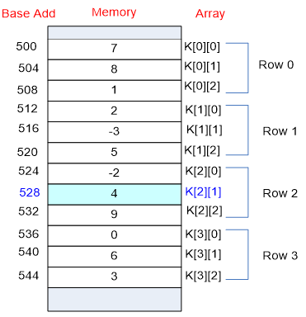
อาร์เรย์ 2 มิติ (ต่อ)
กำหนดอาร์เรย์ a[0:3,0:2] แต่ละช่องมีขนาด 4 Bytes ซึ่งนำไปเก็บในหน่วยความจำแบบเรียงแถวเป็นหลัก โดยเริ่มต้นเก็บที่แอดเดรส 500 จงหาตำแหน่งแอดเดรสเริ่มต้นของ a[2, 1]
LOC( a[i,j] ) = B+w[C(i-L₁) + (j-L₂)]
LOC(a[2, 1]) = 500+4[(2-0+1) x (2-0)+(1-0)
= 500 + 4(6+1)
= 528

Slide 18
อาร์เรย์ 2 มิติ (ต่อ)
การจัดเก็บด้วยการเรียงคอลัมน์เป็นหลัก (Column Major Order)
โดย LOC( a[ i,j ] ) คือ ตำแหน่งแอดเดรสที่เก็บ a[ i,j ]
B คือ แอดเดรสเริ่มต้น (Base Address) ของ a
w คือ จำนวนช่องของหน่วยความจำที่จัดเก็บข้อมูลต่อหนึ่งสมาชิก
L₁ คือ ค่าขอบเขตล่างสุดของแถว
L₂ คือ ค่าขอบเขตล่างสุดของคอลัมน์
R คือ จำนวนแถวของอาร์เรย์
LOC(a[i,j]) = B+w[(i-L₁) + R(j-L₂)]

Slide 19
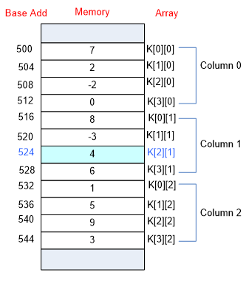
อาร์เรย์ 2 มิติ (ต่อ)
กำหนดอาร์เรย์ a[0:3,0:2] แต่ละช่องมีขนาด 4 Bytes ซึ่งนำไปเก็บในหน่วยความจำแบบเรียงคอลัมน์เป็นหลัก โดยเริ่มต้นเก็บที่แอดเดรส 500 จงหาตำแหน่งแอดเดรสเริ่มต้นของ a[2, 1]
LOC( a[i,j] ) = B+w[(i-L₁) + R(j-L₂)]
LOC(a[2, 1]) = 500+4[(2-0)+(3-0+1)(1-0)
= 500 + 4(2+4)
= 524

Slide 20
อาร์เรย์ 2 มิติ (ต่อ)
การเข้าถึงข้อมูลในอาร์เรย์ 2 มิติ (Traversing Two-Dimensional arrays)
Algorithm Traverse2Array(A,Row,Col)
For i = 0 to Row do
For j = 0 to Col do PROCESS(A[i,j])

Slide 21
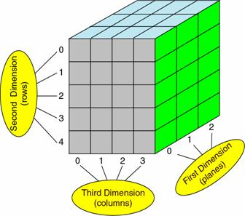
อาร์เรย์ 3 มิติ (Three-Dimension Array)
อาร์เรย์ 3 มิติ คือ การนำเอาอาร์เรย์สองมิติมาเรียงซ้อนกันหลายๆชั้น(Page) ดังนั้นจึงทำให้อาร์เรย์สามมิตินอกจากจะมีแถวและคอลัมน์แล้วก็จะมีความลึกเพิ่มขึ้นมา

Slide 22
อาร์เรย์ 3 มิติ (ต่อ)
L₁ คือ ขอบเขตล่างสุด (Lower Bound) ของชั้น
U₁ คือ ขอบเขตบนสุด (Upper Bound) ของชั้น
L₂ คือ ขอบเขตล่างสุด (Lower Bound) ของแถว
U₂ คือ ขอบเขตบนสุด (Upper Bound) ของแถว
L₃ คือ ขอบเขตล่างสุด (Lower Bound) ของคอลัมน์
U₃ คือ ขอบเขตบนสุด (Upper Bound) ของคอลัมน์
ArrayName[L₁:U₁ , L₂:U₂ , L₃:U₃]

Slide 23
อาร์เรย์ 3 มิติ (ต่อ)
การคำนวณหาสมาชิก
จงหาจำนวนสมาชิกของ A[1:2,1:3,1:4]
วิธีทำ จำนวนสมาชิก = (U₁ – L₁ + 1) x (U₂ – L₂ + 1) x (U₃ – L₃ + 1)
= (2-1+1) x (3-1+1) x (4-1+1)
= 24 ตัว
จำนวนสมาชิก = (U₁ – L₁ + 1) x (U₂ – L₂ + 1) x (U₃ – L₃ + 1)

Slide 24
อาร์เรย์ 3 มิติ (ต่อ)
การจัดเก็บอาร์เรย์ 3 มิติในหน่วยความจำยังสามารถจัดเก็บได้ 2 วิธี คือ
การจัดเก็บด้วยการเรียงแถวเป็นหลัก (Row Major Order)
การจัดเก็บด้วยการเรียงคอลัมน์เป็นหลัก (Column Major Order)

Slide 25
อาร์เรย์ 3 มิติ (ต่อ)
การจัดเก็บด้วยการเรียงแถวเป็นหลัก (Row Major Order)
โดย i คือ ตำแหน่งของความลึกในอาร์เรย์
j คือ ตำแหน่งของแถวในอาร์เรย์
k คือ ตำแหน่งของคอลัมน์ในอาร์เรย์
L₁ คือ ค่าขอบเขตล่างสุดของความลึก
L₂ คือ ค่าขอบเขตล่างสุดของแถว
L₃ คือ ค่าขอบเขตล่างสุดของคอลัมน์
R คือ จำนวนแถวของอาร์เรย์
C คือ จำนวนคอลัมน์ของอาร์เรย์
LOC (a[i,j,k]) = B+[w x R x C(i-L₁)]+[w x C(j-L₂)]+[w(k-L₃)]

Slide 26
อาร์เรย์ 3 มิติ (ต่อ)
กำหนดอาร์เรย์ a[0:2,0:3,0:4] แต่ละช่องมีขนาด 4 Bytes ซึ่งนำไปเก็บในหน่วยความจำแบบเรียงแถวเป็นหลัก โดยเริ่มต้นเก็บที่แอดเดรส 500 จงหาตำแหน่งแอดเดรสเริ่มต้นของ a[0, 3, 4]
LOC( a[i,j,k] ) = B+[w x R x C(i-L1)]+[w x C(j-L2)]+[w(k-L3)]
LOC(a[0, 3, 4]) = 500+[4 x (3-0+1) x(4-0+1)(0-0)]+[4 x 5(3-0)]+[4(4-0)]
= 500 + 0 + 60 + 16
= 576

Slide 27
อาร์เรย์ 3 มิติ (ต่อ)
การจัดเก็บด้วยการเรียงคอลัมน์เป็นหลัก (Row Major Order)
โดย i คือ ตำแหน่งของความลึกในอาร์เรย์
j คือ ตำแหน่งของแถวในอาร์เรย์
k คือ ตำแหน่งของคอลัมน์ในอาร์เรย์
L₁ คือ ค่าขอบเขตล่างสุดของความลึก
L₂ คือ ค่าขอบเขตล่างสุดของแถว
L₃ คือ ค่าขอบเขตล่างสุดของคอลัมน์
R คือ จำนวนแถวของอาร์เรย์
C คือ จำนวนคอลัมน์ของอาร์เรย์
LOC (a[i,j,k]) = B+[w x R x C(i-L₁)]+[w x (j-L₂)]+[w(k-L₃)]

Slide 28
อาร์เรย์ 3 มิติ (ต่อ)
กำหนดอาร์เรย์ a[0:2,0:3,0:4] แต่ละช่องมีขนาด 4 Bytes ซึ่งนำไปเก็บในหน่วยความจำแบบเรียงคอลัมน์เป็นหลัก โดยเริ่มต้นเก็บที่แอดเดรส 500 จงหาตำแหน่งแอดเดรสเริ่มต้นของ a[0, 3, 4]
LOC (a[i,j,k]) = B+[w x R x C(i-L₁)]+[w x R(j-L₂)]+[w(k-L₃)]
LOC (a[0,3,4]) = 500+[4 x 4 x 5(0-0)]+[4 x 4(3-0)]+[4(4-0)]
= 500 + 0 + 4(12) + 16
= 500 + 48 +16
= 564

